Slide 1
Denormalization
의도적으로 정규화 원칙을 위배하는 행위

Slide 2
Denormalization
애써 해 놓은 정규화를 되돌린다!?

Slide 3
Why?

Slide 4
Denormalization
DISK
User
Query
User
Database
Result
User는 Query를 통해 Disk에서 정보를 가져온다.

Slide 5
Denormalization
정규화
반정규화
정합성과 데이터 무결성이 보장된다.
BUT
테이블이 복잡해지고 성능이 떨어질 수 있다.
테이블이 단순화되며 성능이 향상된다.
BUT
정합성과 데이터 무결성이 보장되지 않을 수 있다.
CRUD(Create, Read, Update, Delete) 가 많이 일어나는 DB
=> OLTP(OnLine Transaction Processing)
Join이 많고, 대량의 범위를 자주 처리하는 경우 등
조회에 대한 처리가 중요하다고 판단될 때
=> OLAP(OnLine Analytical Processing)
Notes:
정규화 - 온라인 거래 시스템 같은 OLTP(OnLine Transaction Processing) 데이터베이스는 CRUD(Create, Read, Update, Delete) 가 많이 일어나 정규화가 적절합니다.
반정규화 - 분석 리포트 같은 OLAP(OnLine Analytical Processing) 데이터베이스는 분석과 리포팅을 위해 사용되기 때문에 연산의 속도를 위해 반정규화를 사용하는 게 좋습니다.

Slide 6
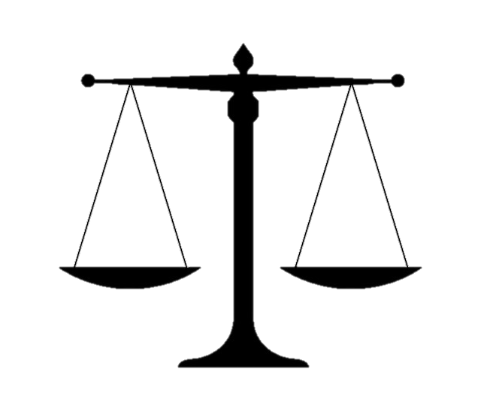
Denormalization
정합성,
무결성
단순화,
조회성능
Trade-Off
Notes:
정규화(Normalization)의 기본 목표는 테이블 간에 중복된 데이터를 허용하지 않는다는 것이다.
중복된 데이터를 허용하지 않음으로써 무결성(Integrity)를 유지할 수 있으며, DB의 저장 용량 역시 줄일 수 있다.
정규화를 하면 정합성과 데이터 무결성이 보장된다.
반면, 테이블이 복잡해지고 성능이 떨어질 수 있다.
그에 따라 입력(Create), 수정(Update), 삭제(Delete)의 성능은 향상되고 조회(Read)의 경우 나빠질 수도 있고 좋아질 수도 있다.
반 정규화를 하면 테이블이 단순화되며 성능이 향상되는 반면, 정합성과 데이터 무결성이 보장되지 않을 수 있다.
반 정규화는 의도적으로 중복을 만들어 검색(Read) 성능을 향상시킨다.
하지만 속성이 각기 다른 테이블에 중복되어 나타나기 때문에 입력(Create), 수정(Update), 삭제(Delete)의 성능은 낮아진다.
애플리케이션 레벨에서 꼭 해당 속성에 포함된 모든 테이블에 트랜잭션을 보내야 한다.

Slide 7
How to Denormalization?

Slide 8
Denormalization
반정규화 대상조사
다른 방법유도 검토
반정규화 적용
- 범위처리 빈도수 조사
- 대량의 범위 처리 조사
- 통계성 프로세스 조사
- 테이블 조인 개수
- 뷰(VIEW) 테이블
- 클러스터링 적용
- 인덱스 조정
- 응용애플리케이션
- 테이블 반정규화
- 속성의 반정규화
- 관계의 반정규화

Slide 9
Denormalization
반정규화 대상조사
다른 방법유도 검토
반정규화 적용
- 범위처리 빈도수 조사
- 대량의 범위 처리 조사
- 통계성 프로세스 조사
- 테이블 조인 개수
- 뷰(VIEW) 테이블
- 클러스터링 적용
- 인덱스 조정
- 응용애플리케이션
- 테이블 반정규화
- 속성의 반정규화
- 관계의 반정규화
범위처리 빈도수 조사
자주 사용되는 테이블에 접근하는 프로세스의 수가 많고
일정한 범위만을 조회하는 경우에 반정규화를 검토한다.
대량의 범위 처리 조사
대량의 데이터 범위를 자주 처리하는 경우에
처리범위를 일정하게 줄이지 않으면 성능을 보장할 수 없는 경우에 반정규화를 검토한다.
통계성 프로세스 조사
통계정보를 필요로 할 때 별도의 통계테이블(반정규화 테이블)을 생성한다.
테이블 조인 개수
지나치게 많은 조인으로 조회 작업이 어려운 경우 반정규화를 검토한다.

Slide 10
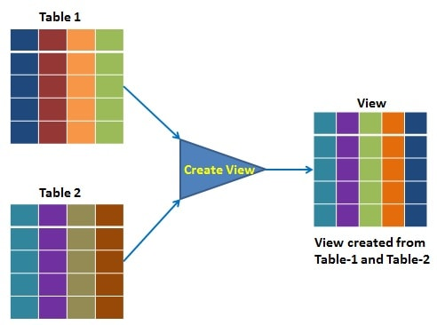
Denormalization
반정규화 대상조사
다른 방법유도 검토
반정규화 적용
- 범위처리 빈도수 조사
- 대량의 범위 처리 조사
- 통계성 프로세스 조사
- 테이블 조인 개수
- 뷰(VIEW) 테이블
- 클러스터링 적용
- 인덱스 조정
- 응용애플리케이션
- 테이블 반정규화
- 속성의 반정규화
- 관계의 반정규화
뷰(VIEW)
- 뷰는 사용자에게 접근이 허용된 자료만을 제한적으로 보여주기 위해
하나 이상의 기본 테이블로부터 유도된, 이름을 가지는 가상 테이블이다.
- 직접적으로 성능을 향상시키진 않는다.
- 뷰는 조인문의 사용 최소화로 사용상의 편의성을 최대화 해
성능저하를 예방한다.

Slide 11
Denormalization
반정규화 대상조사
다른 방법유도 검토
반정규화 적용
- 범위처리 빈도수 조사
- 대량의 범위 처리 조사
- 통계성 프로세스 조사
- 테이블 조인 개수
- 뷰(VIEW) 테이블
- 클러스터링 적용
- 인덱스 조정
- 응용애플리케이션
- 테이블 반정규화
- 속성의 반정규화
- 관계의 반정규화
클러스터링(Clustering)
- 디스크로부터 데이터를 읽어오는 시간을 줄이기 위해 조인이나 자주 사용되는 테이블의 데이터를 디스크의 같은 위치에 저장시키는 방법
- 데이터 조회 성능을 향상 시키지만 데이터 저장, 수정, 삭제 또는 한 테이블 전체 Scan의 성능을 감소
- 인덱스조정을 통해 성능을 향상시킬 수 있다면 인덱스 조정을 우선한다.

Slide 12
Denormalization
반정규화 대상조사
다른 방법유도 검토
반정규화 적용
- 범위처리 빈도수 조사
- 대량의 범위 처리 조사
- 통계성 프로세스 조사
- 테이블 조인 개수
- 뷰(VIEW) 테이블
- 클러스터링 적용
- 인덱스 조정
- 응용애플리케이션
- 테이블 반정규화
- 속성의 반정규화
- 관계의 반정규화
인덱스 조정
- 인덱스란 추가적인 쓰기 작업과 저장 공간을 활용하여
데이터베이스 테이블의 검색 속도를 향상시키기 위한 자료구조
- 인덱스를 사용하면 테이블 행의 고유성을 강화시킬 수 있다.
- 인덱스를 일정 기준에 따라 파티셔닝 해 물리적인 저장기법에 따라 성능을 향상시킬 수 있다.
트리구조의 인덱스를 정렬하는 등의 조정을 통해 성능을 보완할 수 있다.

Slide 13
Denormalization
반정규화 대상조사
다른 방법유도 검토
반정규화 적용
- 범위처리 빈도수 조사
- 대량의 범위 처리 조사
- 통계성 프로세스 조사
- 테이블 조인 개수
- 뷰(VIEW) 테이블
- 클러스터링 적용
- 인덱스 조정
- 응용애플리케이션
- 테이블 반정규화
- 속성의 반정규화
- 관계의 반정규화
응용애플리케이션
- 애플리케이션의 로직을 변경함으로써 성능을 향상시킬 수 있다.
- 데이터를 처리하기 위한 값을 캐쉬해 사용하거나, 클래스 영역 데이터를 공유하게 하여 성능을 향상시킬 수 있다.

Slide 14
Denormalization
반정규화 대상조사
다른 방법유도 검토
반정규화 적용
- 범위처리 빈도수 조사
- 대량의 범위 처리 조사
- 통계성 프로세스 조사
- 테이블 조인 개수
- 뷰(VIEW) 테이블
- 클러스터링 적용
- 인덱스 조정
- 응용애플리케이션
- 테이블 반정규화
- 속성의 반정규화
- 관계의 반정규화
테이블 반정규화 – 테이블 병합
두 개의 테이블이 조인되는 경우가 많아 하나의 테이블로 합쳐 사용하는 것이 성능 향상에 도움이 될 경우 수행한다.
종류에는 1:1 관계 테이블 통합, 1:N 관계 테이블 통합, 슈퍼타입/서브타입 테이블 통합이 있음

Slide 15
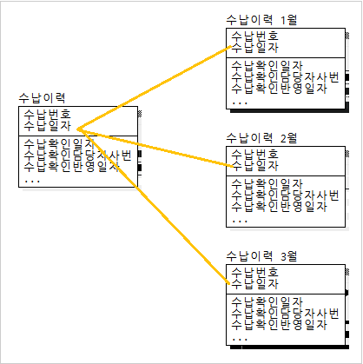
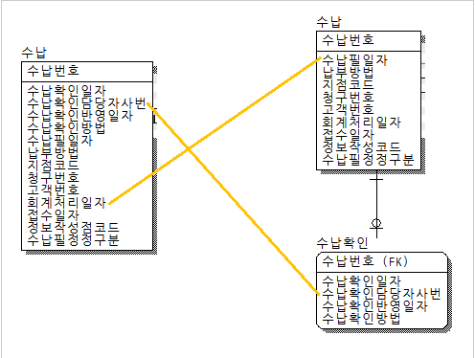
Denormalization
반정규화 대상조사
다른 방법유도 검토
반정규화 적용
- 범위처리 빈도수 조사
- 대량의 범위 처리 조사
- 통계성 프로세스 조사
- 테이블 조인 개수
- 뷰(VIEW) 테이블
- 클러스터링 적용
- 인덱스 조정
- 응용애플리케이션
- 테이블 반정규화
- 속성의 반정규화
- 관계의 반정규화
테이블 반정규화 – 테이블 분할
수직분할 – 칼럼단위의 테이블을 디스크 I/O를 분산처리 하기위해 테이블을 1:1로 분리하여 성능향상
수평분할 – 로우 단위로 집중 발생되는 트랜잭션을 분석하여 디스크 I/O및 데이터접근의 효율성을 높여 성능을 향상

Slide 16
Denormalization
반정규화 대상조사
다른 방법유도 검토
반정규화 적용
- 범위처리 빈도수 조사
- 대량의 범위 처리 조사
- 통계성 프로세스 조사
- 테이블 조인 개수
- 뷰(VIEW) 테이블
- 클러스터링 적용
- 인덱스 조정
- 응용애플리케이션
- 테이블 반정규화
- 속성의 반정규화
- 관계의 반정규화
테이블 반정규화 – 테이블 추가
중복테이블 추가 – 다른 업무이거나 서버가 다른 경우 동일한 테이블구조를 중복하여 원격조인을 제거하여 성능을 향상
통계테이블 추가 – SUM, AVG 등을 미리 수행하여 계산해 둠으로써 조회 시 성능을 향상
이력테이블 추가 – 마스터 테이블에 존재하는 레코드를 중복하여 이력테이블에 존재하는 방법
부분테이블 추가 – 테이블의 자주 이용되는 칼럼만 모아 별도의 테이블을 생성해 디스크 I/O를 줄일 수 있다.

Slide 17
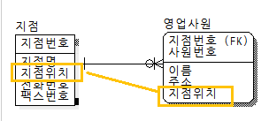
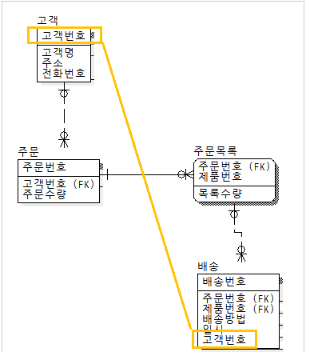
Denormalization
반정규화 대상조사
다른 방법유도 검토
반정규화 적용
- 범위처리 빈도수 조사
- 대량의 범위 처리 조사
- 통계성 프로세스 조사
- 테이블 조인 개수
- 뷰(VIEW) 테이블
- 클러스터링 적용
- 인덱스 조정
- 응용애플리케이션
- 테이블 반정규화
- 속성의 반정규화
- 관계의 반정규화
칼럼 반정규화 – 중복칼럼 추가
다른 테이블에 존재하는 속성 자주 이용 경우
확인하려는 정보가 너무 많은 조인으로 불필요한 낭비 발생 경우

Slide 18
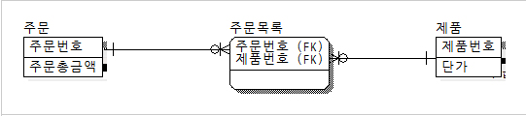
Denormalization
반정규화 대상조사
다른 방법유도 검토
반정규화 적용
- 범위처리 빈도수 조사
- 대량의 범위 처리 조사
- 통계성 프로세스 조사
- 테이블 조인 개수
- 뷰(VIEW) 테이블
- 클러스터링 적용
- 인덱스 조정
- 응용애플리케이션
- 테이블 반정규화
- 속성의 반정규화
- 관계의 반정규화
칼럼 반정규화 – 파생칼럼 추가
트랜잭션이 처리되는 시점에 계산에 의해 발생되는 성능저하를 예방하기 위해 미리 값을 계산하여 칼럼에 보관

Slide 19
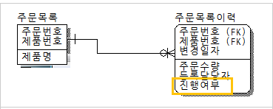
Denormalization
반정규화 대상조사
다른 방법유도 검토
반정규화 적용
- 범위처리 빈도수 조사
- 대량의 범위 처리 조사
- 통계성 프로세스 조사
- 테이블 조인 개수
- 뷰(VIEW) 테이블
- 클러스터링 적용
- 인덱스 조정
- 응용애플리케이션
- 테이블 반정규화
- 속성의 반정규화
- 관계의 반정규화
칼럼 반정규화 – 이력테이블 칼럼 추가
대량의 데이터를 처리할 때 불특정 날 조회나 최근 값을 조회할 때 나타날 수 있는 성능저하를
예방하기 위해 이력테이블에 기능성 칼럼(최근 값 여부, 시작과 종료일자 등)을 추가함

Slide 20
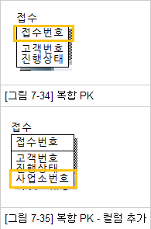
Denormalization
반정규화 대상조사
다른 방법유도 검토
반정규화 적용
- 범위처리 빈도수 조사
- 대량의 범위 처리 조사
- 통계성 프로세스 조사
- 테이블 조인 개수
- 뷰(VIEW) 테이블
- 클러스터링 적용
- 인덱스 조정
- 응용애플리케이션
- 테이블 반정규화
- 속성의 반정규화
- 관계의 반정규화
칼럼 반정규화 – PK에 의한 칼럼 추가
여러 컬럼으로 이루어진 PK를 가진 테이블을 조인할 경우 단순성을 위해서 인공키를 PK로 지정하고 활용

Slide 21
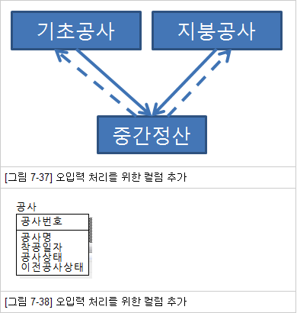
Denormalization
반정규화 대상조사
다른 방법유도 검토
반정규화 적용
- 범위처리 빈도수 조사
- 대량의 범위 처리 조사
- 통계성 프로세스 조사
- 테이블 조인 개수
- 뷰(VIEW) 테이블
- 클러스터링 적용
- 인덱스 조정
- 응용애플리케이션
- 테이블 반정규화
- 속성의 반정규화
- 관계의 반정규화
칼럼 반정규화 – 응용시스템 오작동을 위한 칼럼 추가
잘못된 데이터 처리 발생 시 원래 값으로 복구하기위해 이전 데이터를 임시적으로 중복하여 보관하는 기법.
칼럼으로 이를 보관하는 것은 임시적인 기법이지만 이력데이터 모델을 사용함으로써 정상적인 모델링 기법이 될 수 있다.

Slide 22
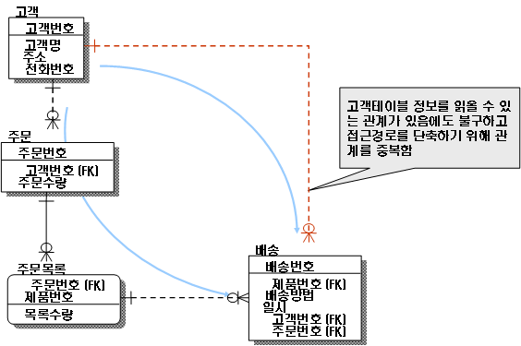
Denormalization
반정규화 대상조사
다른 방법유도 검토
반정규화 적용
- 범위처리 빈도수 조사
- 대량의 범위 처리 조사
- 통계성 프로세스 조사
- 테이블 조인 개수
- 뷰(VIEW) 테이블
- 클러스터링 적용
- 인덱스 조정
- 응용애플리케이션
- 테이블 반정규화
- 속성의 반정규화
- 관계의 반정규화
관계 반정규화 – 중복관계 추가
- 조회 관계를 단순화시키기 위해 관계를 중복

Slide 23
정규화 된 DB에서 성능하락이 일어날 수도 있는 경우

Slide 24
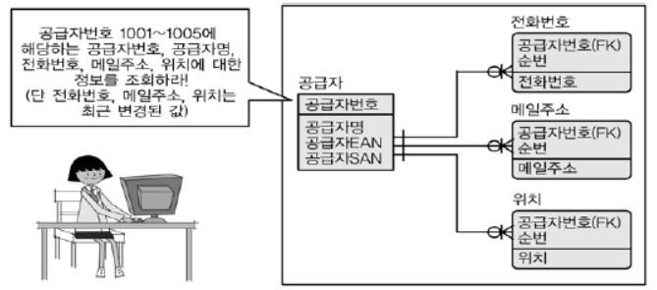
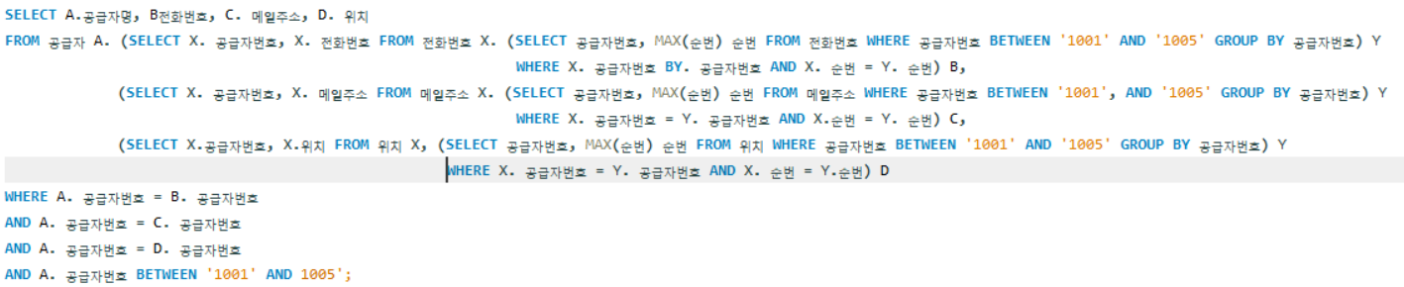
Denormalization

Slide 25
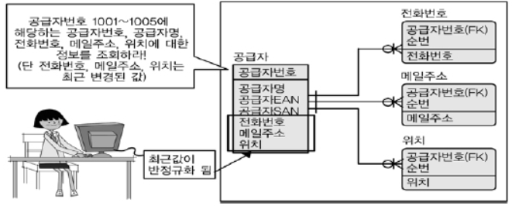
Denormalization

Slide 26
감사합니다.

